Slide 1
Magnetismo
Departamento de Física
Universidad de Jaén
Campo Magnético
Inducción Electromagnética
Campo Magnético en la materia

Slide 2
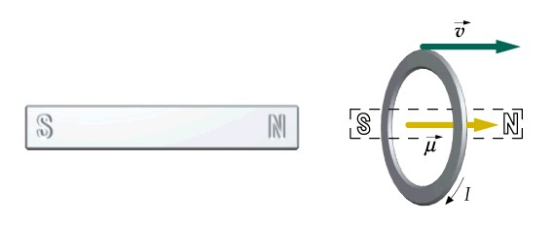
1- Introducción
Faraday y Henry (s. XIX), por separado, observan el siguiente fenómeno:
Simulación
Simulación phet
"Un campo magnético variable induce corriente eléctrica en un conductor". O mejor dicho, la variación del número de líneas de campo que atraviesan la espira.

Slide 3
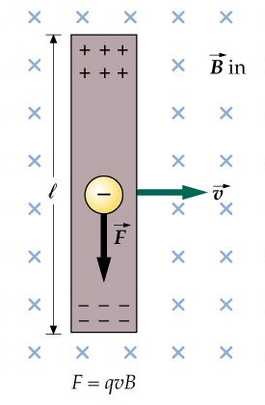
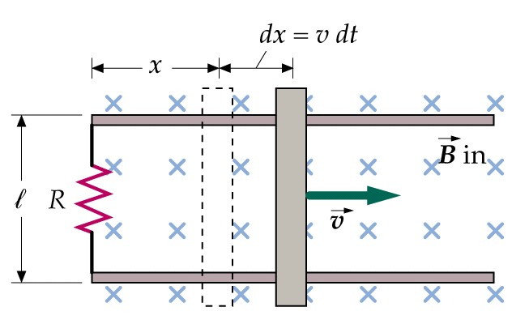
2 – Ley de Faraday
Para calcular esa corriente inducida, consideramos el circuito siguiente con una parte móvil:
Simulación

Slide 4
2 – Ley de Faraday
La fuerza ejercida por el campo magnético sobre los electrones los desplaza hasta la parte baja de la barra, produciendo una diferencia de potencial ε, al realizar la fuerza trabajo sobre las cargas:
Esta ε constituye una fuerza electromotriz inducida por la variación del flujo magnético en el interior del circuito que podemos expresar como:
Ley de Faraday

Slide 5
2 – Ley de Faraday
La corriente inducida, como toda corriente en una espira, produce un campo magnético que, por el sentido que hemos visto, se opone al externo.
Este efecto es contrario a su causa, que aumentaba el flujo que atraviesa la espira. Por tanto, la corriente inducida intenta mantener el flujo dentro de la espira como estaba (Inercia Magnética).
Por supuesto, si la causa es contraria, también lo es el efecto.
Ley de Lenz

Slide 6
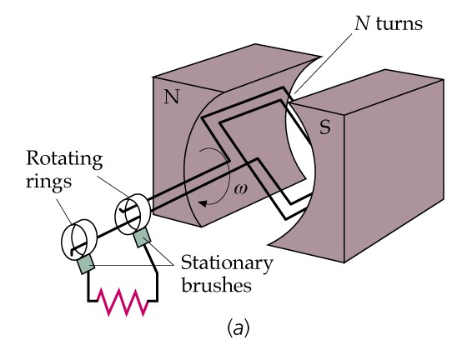
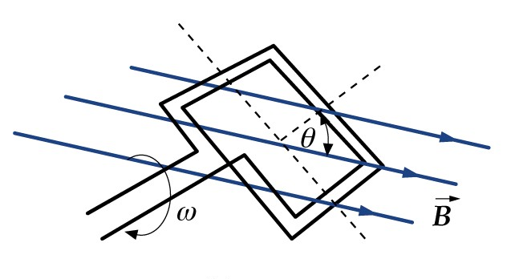
3 – Generador simple de c. a.
Aplicamos la Ley de Faraday:

Slide 7
3 – Generador simple de c. a.
Este sistema constituye un Generador simple de c.a.:
Al contrario, si hacemos pasar una c.a. por la espira dentro de un B
⇒ esta se moverá con una cierta velocidad angular w
⇒ será un Motor simple de c.a.

Slide 8
4 – Autoinducción
Si por una espira circula una intensidad de corriente variable, el B producido también será variable, y este a su vez, inducirá corriente.
L → Coeficiente de Autoinducción o Inductancia
L = φ / I → 1 wb / 1 A = 1 Henrio
I
Ejemplo: Solenoide B = μ₀ n I
φ = N B S = n l B S = μ₀ n² S l I ⇒ L = μ₀ n² S l

Slide 9
4 – Autoinducción
Podemos reescribir la Ley de Lenz:
Si L es constante:
fem autoinducida

Slide 10
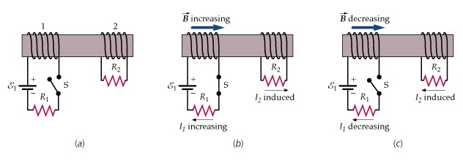
5 – Inducción mútua
El flujo magnético de una bobina puede llegar a otra cercana:
M → Coeficiente de Inducción mútua (sólo depende de la geometría)
Si M es constante:

Slide 11
6 – Energía en un Inductor
La f.e.m. inducida por una corriente variable se puede considerar mantenida por una fuente de energía (o de Potencia):
Igual que para un condensador:
Ejemplo: Solenoide L = μ₀ n² S l → W = (1/2) μ₀ n² S l I²
Densidad de energía en volumen:
U = W/Vol = (1/2) μ₀ n² I²
Igual que para un condensador:

Slide 12
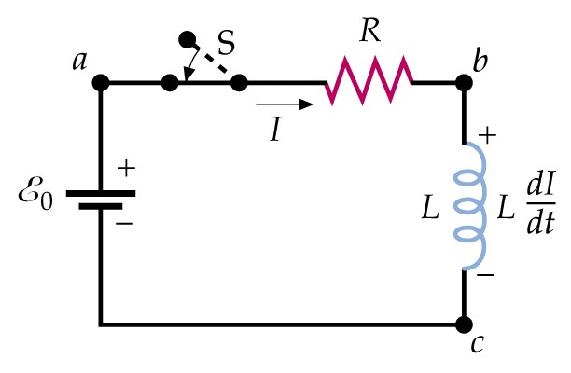
7 – Circuito RL
Al conectar el interruptor la corriente aumenta desde cero, por tanto se producirá fem:
Aplicamos la Ley de Ohm:

Slide 13
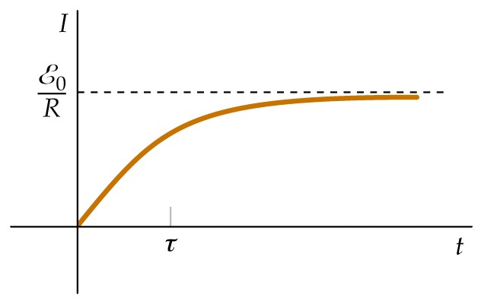
7 – Circuito RL
La expresión que resulta para la corriente:
Denominamos Constante de tiempo inductiva:

Slide 14
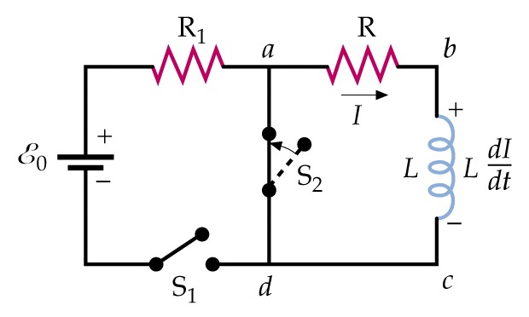
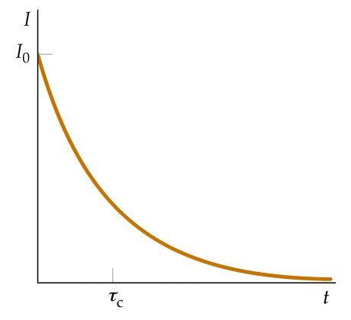
7 – Circuito RL
Si desconectamos la fuente y conectamos S₂, ahora la corriente cae de su valor máximo hasta cero:
Siendo τ, la Cte. de tiempo (L/R).
Simulación

